Slide 1
Panoramica sulla Forestazione Urbana:
L’impatto dei cambiamenti climatici sul capitale verde delle città
Milano, 13 maggio 2023
Enrico Calvo

Slide 2
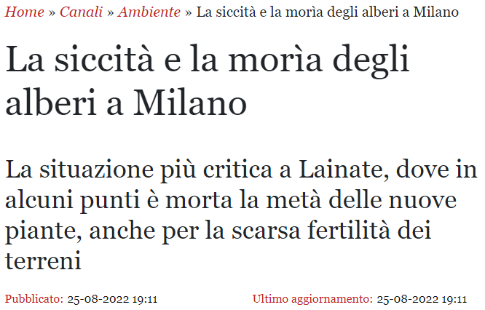
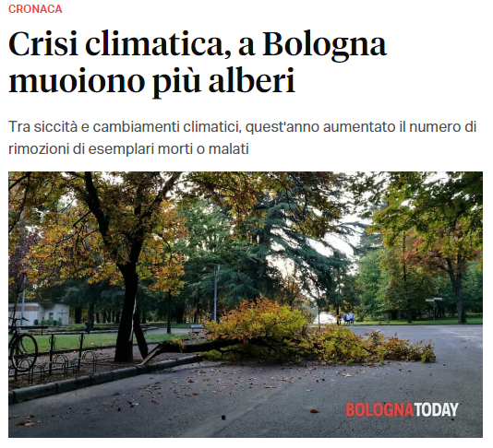

Slide 4
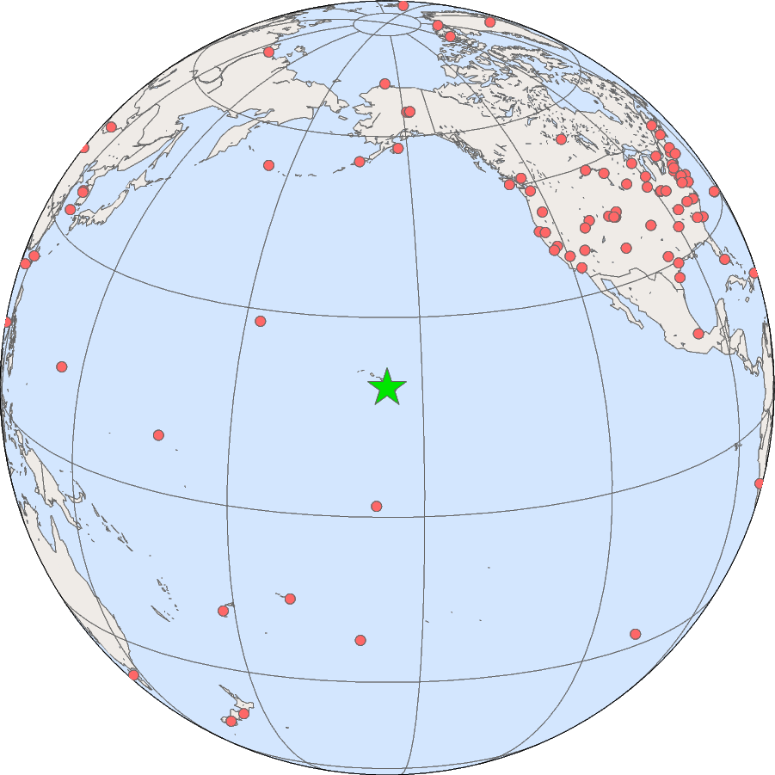
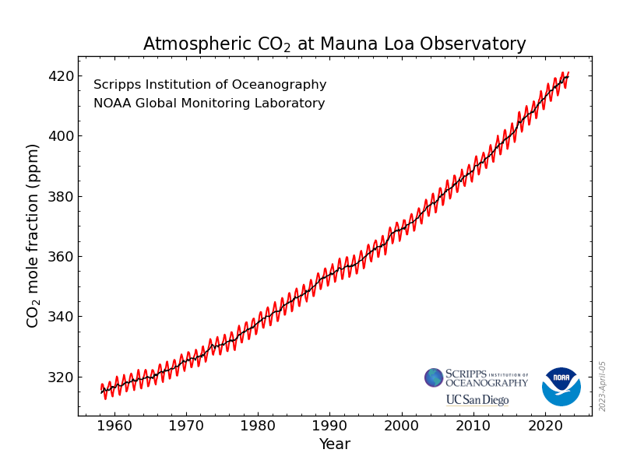
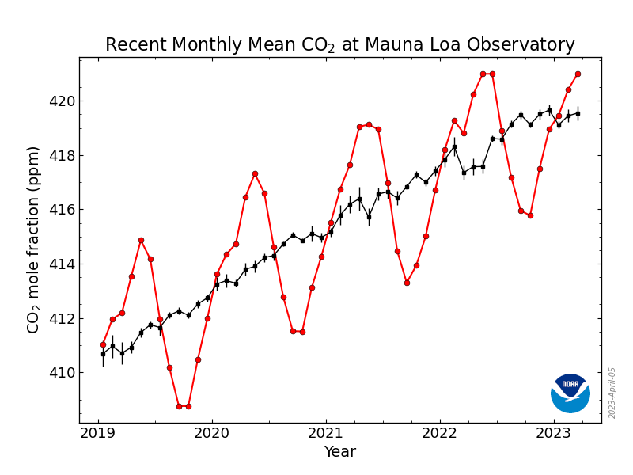
Osservatorio di Mauna Loa
Media giornaliera 6 maggio 2023: 424, 72 ppm
Media settimana 30 aprile 2023: 424,45 ppm
Media mensile marzo 2023: 421,00 ppm

Slide 6
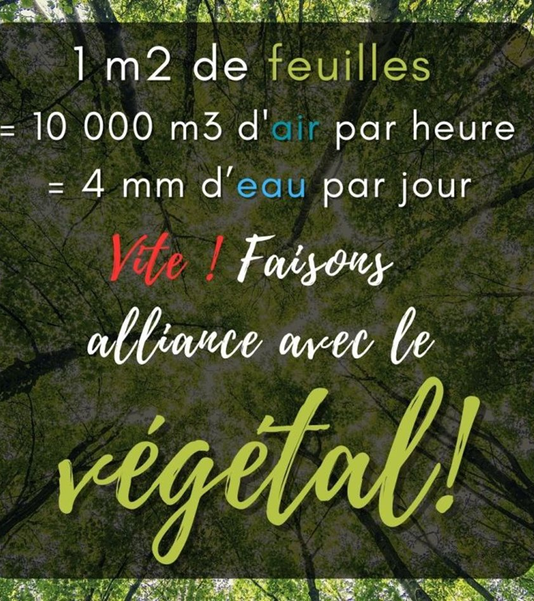
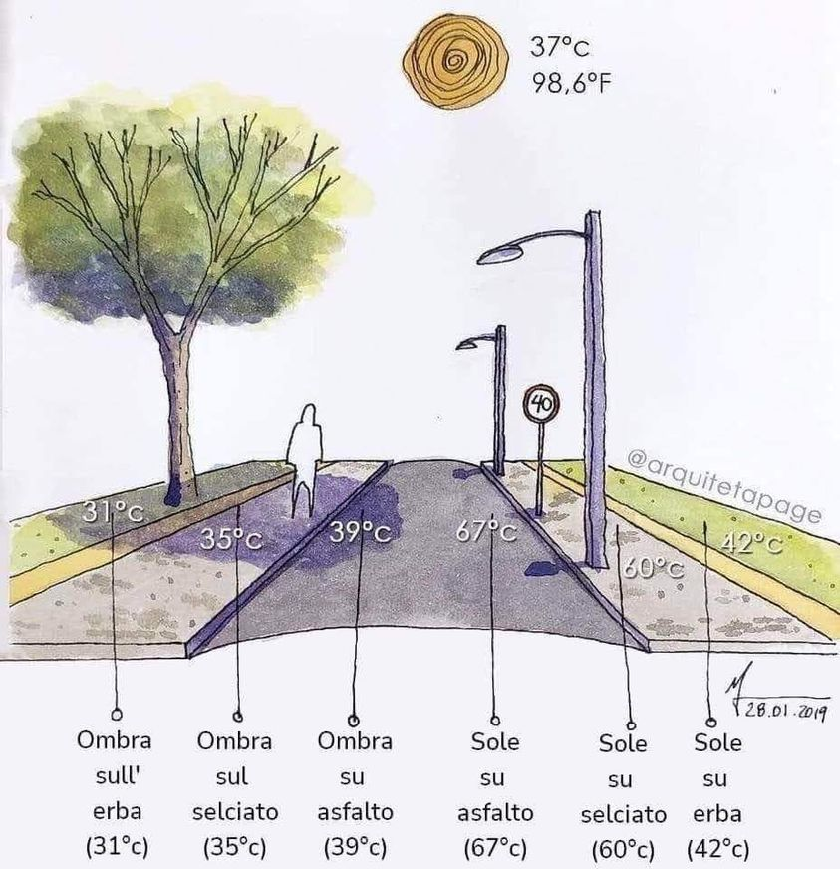

Slide 8
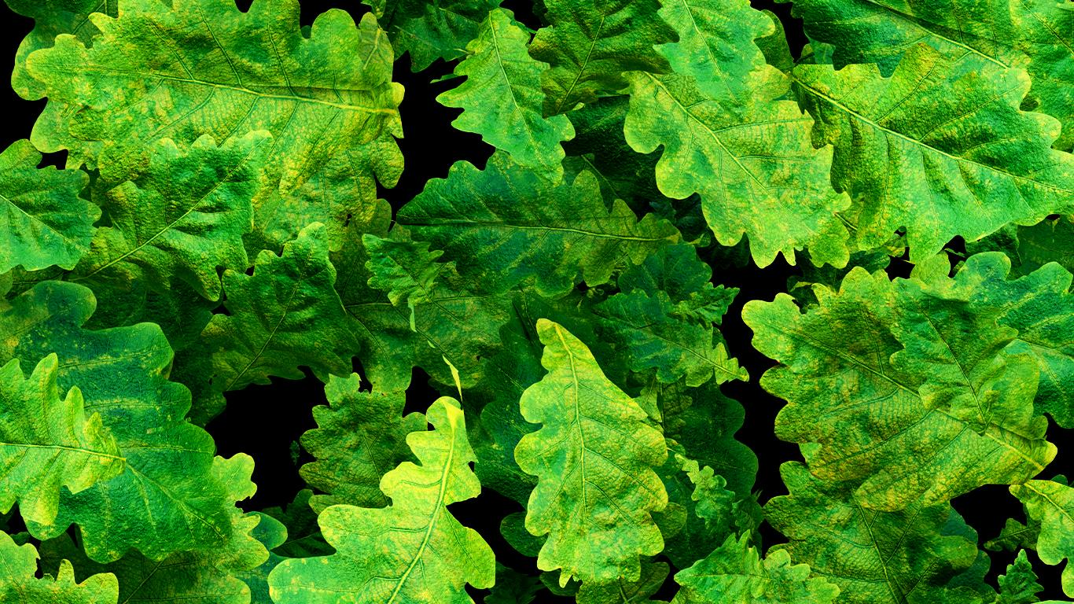
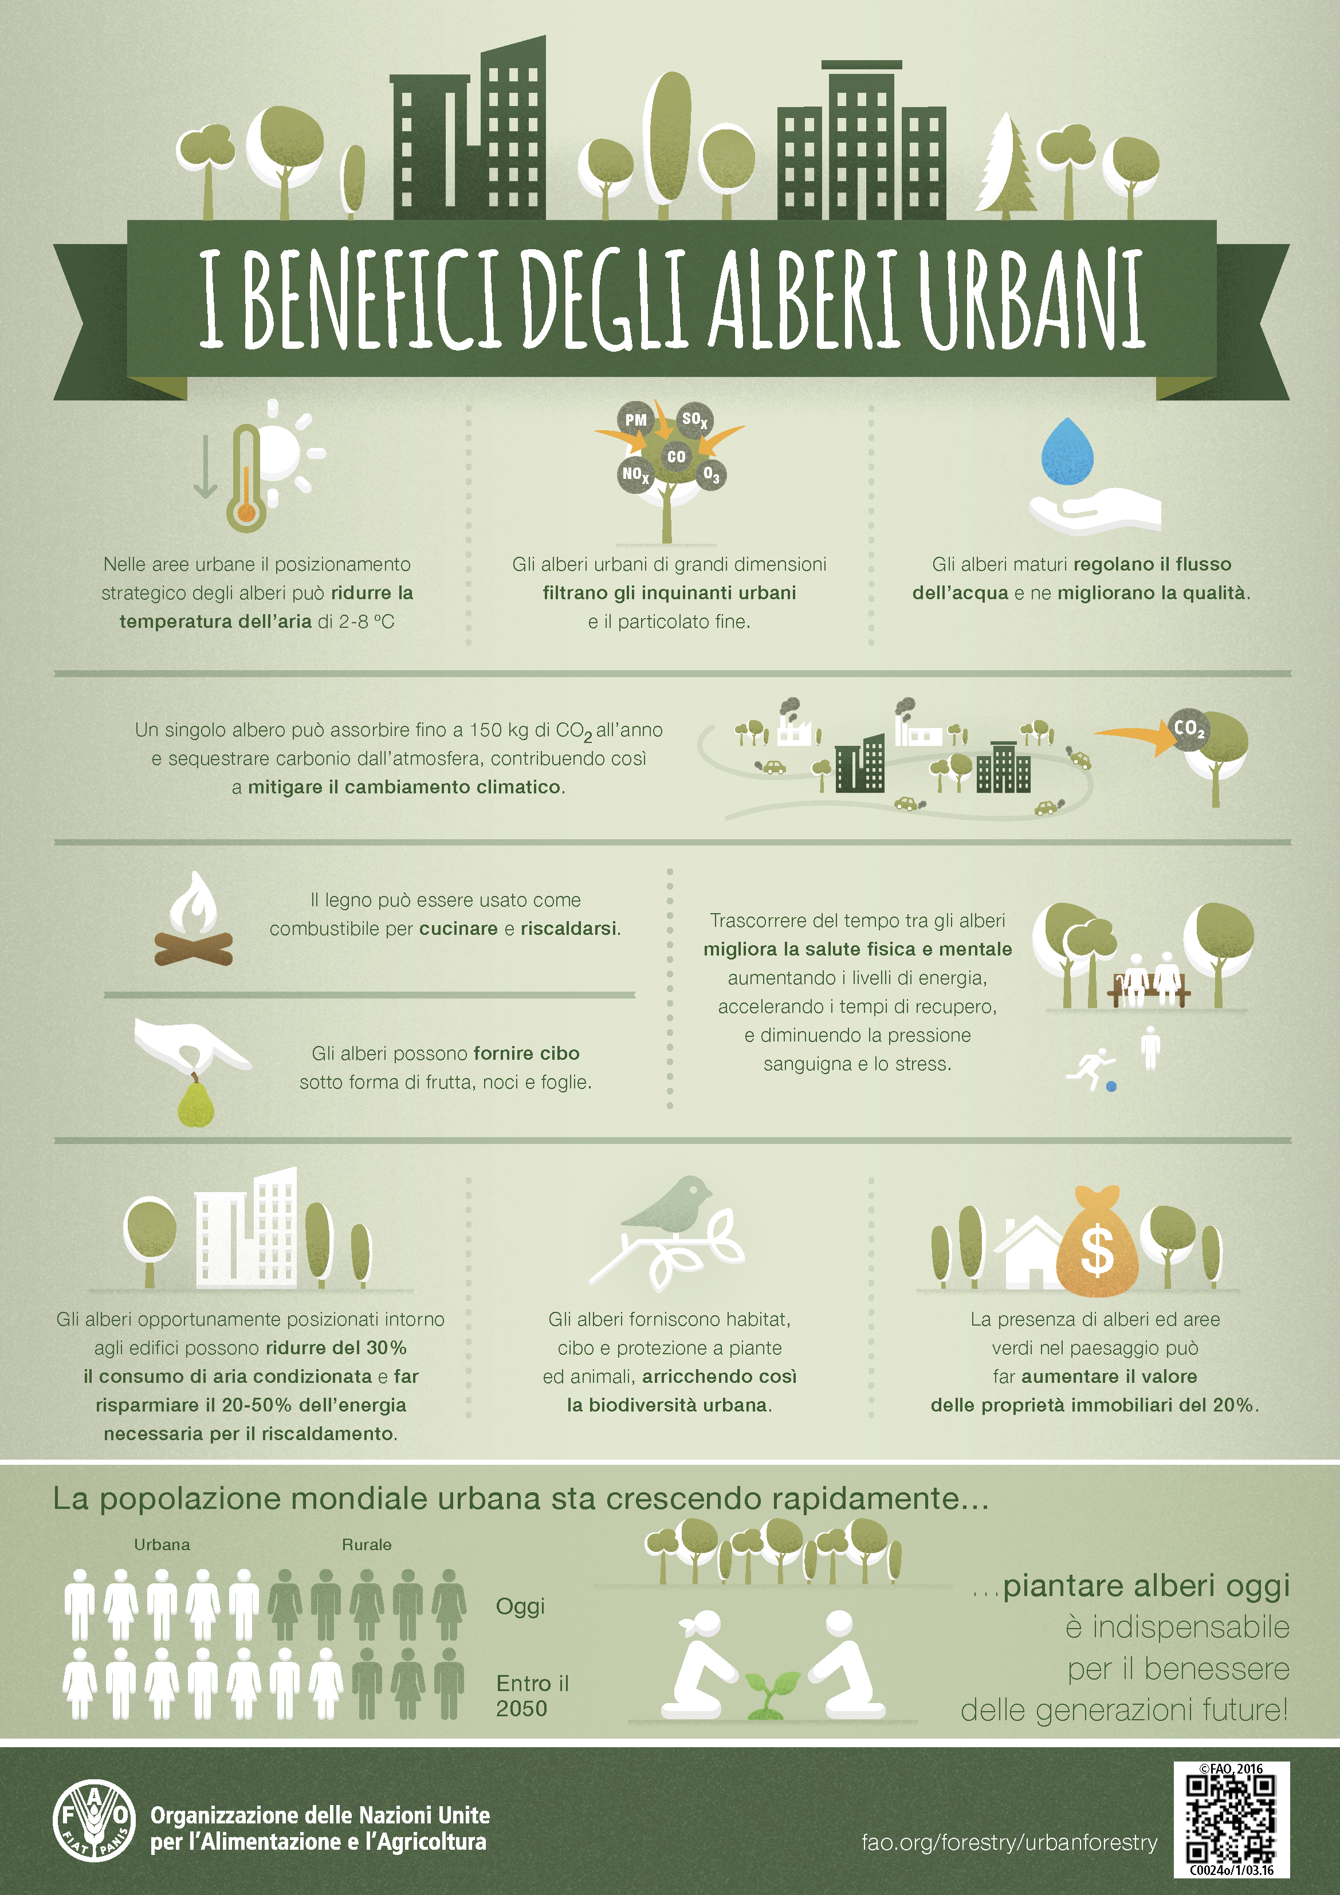
GRAZIE

Slide 9
GRAZIE

Slide 10
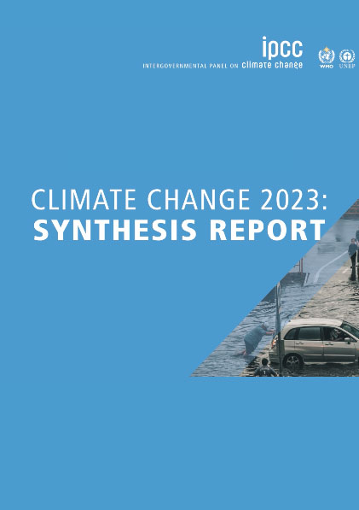
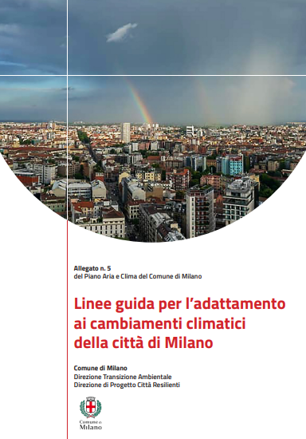
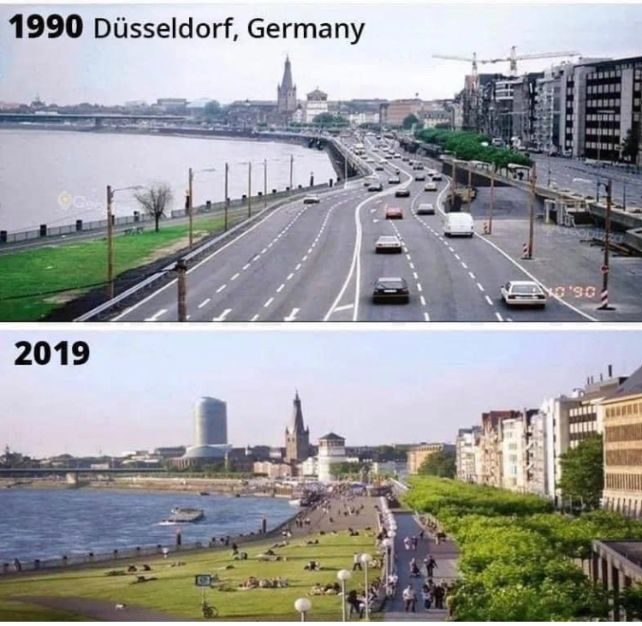
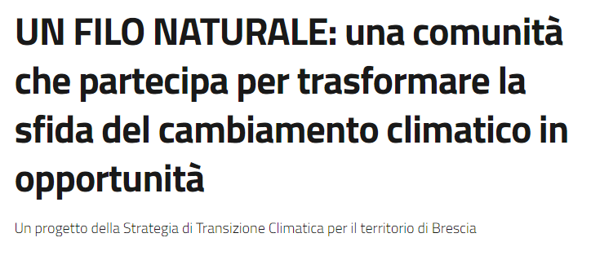

Slide 11
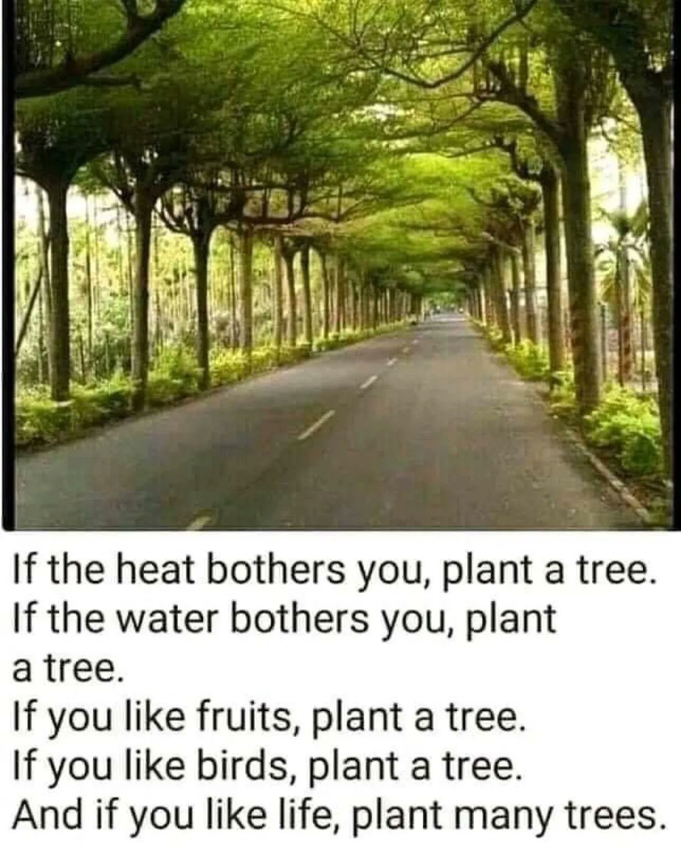

Slide 12
GRAZIE

